Slide 1
进度汇报
胡敬玉
2019.12.26

Slide 2
模型图
(a) Single Pathway DeepMedic

Slide 3
模型图
(b) U-Net

Slide 4
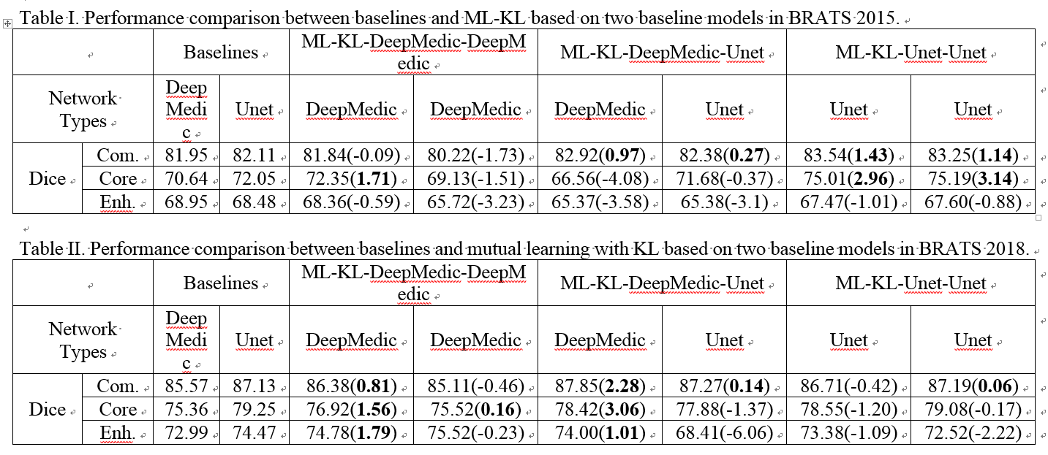

Slide 5
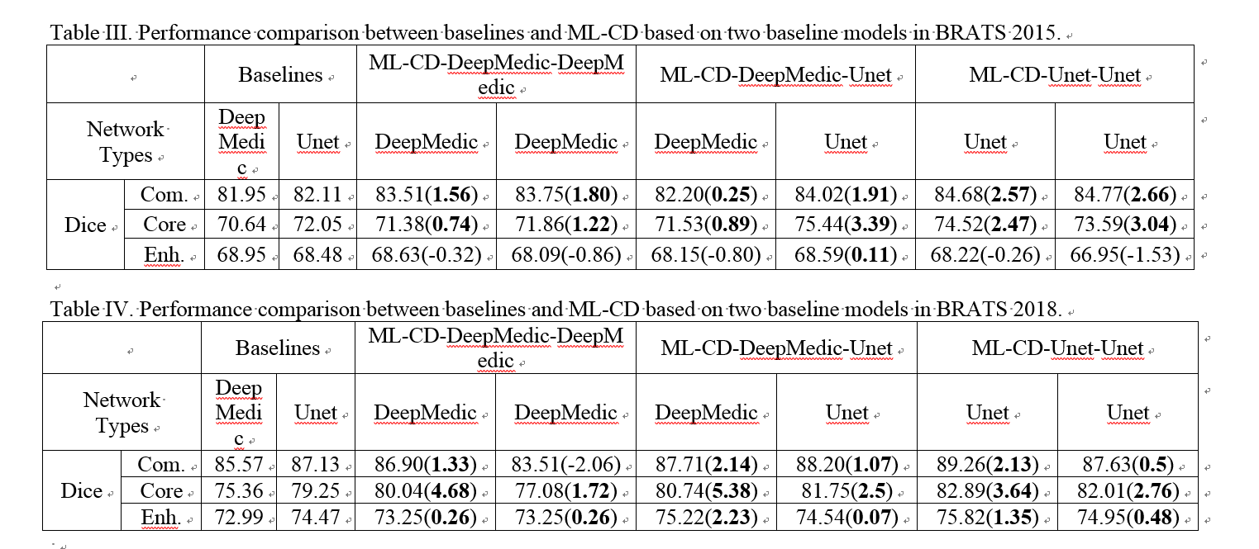

Slide 6
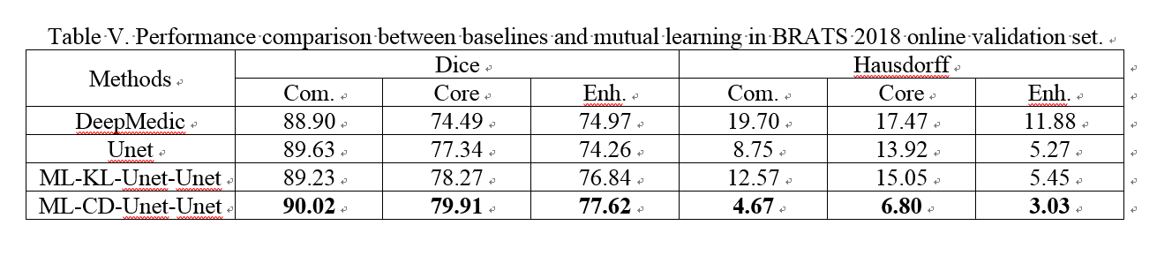
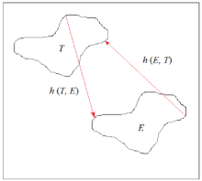


Slide 7
Thank You!

